Slide 1

Общественные обсуждения рассмотрение ассигнований 2017 года, утвержденного бюджета на 2016 год и плановый период 2017-2018 годов
Главный распорядитель бюджетных средств – департамент дорожного хозяйства и транспорта мэрии городского округа Тольятти
Мэрия городского округа Тольятти

Slide 2
Финансирование на 2017 год

Slide 3
Муниципальная программа
«Формирование беспрепятственного доступа инвалидов и других маломобильных групп населения к объектам социальной инфраструктуры на территории городского округа Тольятти на 2014-2020 годы»
Устройство съездов
Муниципальная программа
«Развитие транспортной системы и дорожного хозяйства городского округа Тольятти
на 2014-2020 г.г.»
Модернизация и развитие автомобильных дорог
Повышение безопасности дорожного движения
Развитие автомобильных дорог, расположенных в зоне застройки индивидуальными жилыми домами
Развитие городского пассажирского транспорта
Содержание улично-дорожной сети

Slide 4
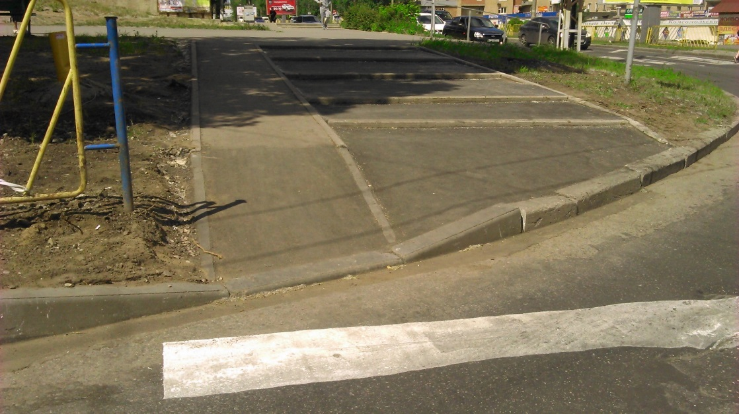
Муниципальная программа
«Формирование беспрепятственного доступа инвалидов и других маломобильных групп населения к объектам социальной инфраструктуры на территории городского округа Тольятти на 2014-2020 годы»
устройство съездов на пешеходных переходах
Утверждено – 850 тыс. руб.
Заключен МК с ООО «СтройАльянс»

Slide 5
Муниципальная программа
«Развитие транспортной системы и дорожного хозяйства городского округа Тольятти на 2014-2020 г.г.»
включает в себя подпрограммы:
Повышение безопасности дорожного движения
Развитие автомобильных дорог, расположенных в зоне застройки индивидуальными жилыми домами
Развитие городского пассажирского транспорта
Содержание улично-дорожной сети
Модернизация и развитие автомобильных дорог

Slide 6

МОДЕРНИЗАЦИЯ И РАЗВИТИЕ ДОРОГ местного значения городского округа Тольятти
Утверждено на 2017 год – 16 141 тыс. руб.

Slide 7

Проектирование капитального ремонта
Заключен МК с ООО «АТ» (ул.Никонова, ул.Ингельберга, ул.Кунеевская)
Срок выполнения работ – 30.09.2017 г.

Slide 8
Ремонт дорог
20.06.2016г. состоялся ОАЭФ на право заключения МК
Срок выполнения работ – 2016-2017 гг.
4-х улиц на площади 195,763 тыс.м2
ул. Александра Кудашева, ул. Диагональная от ул. Баныкина до ул. Кунеевская, Комсомольское шоссе, Южное шоссе от ул. Заставная до границы г.о. Тольятти)

Slide 9
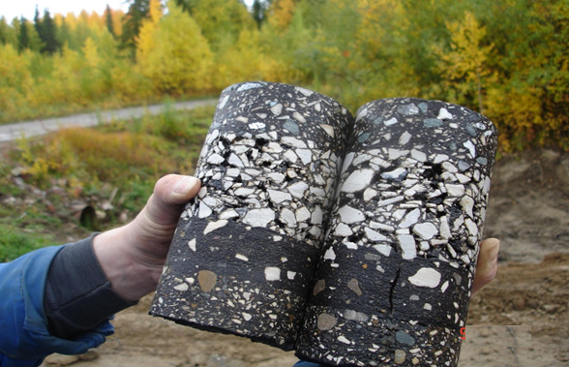
проведение лабораторные испытания асфальтобетонных покрытий на 4-х объектах ремонта дорог на сумму 1 240,5 тыс. руб., в т.ч. 2017г – 671,2 тыс. руб.

Slide 10
Повышение безопасности дорожного движения
Утверждено финансирование –
в сумме 151 033 тыс. руб.

Slide 11
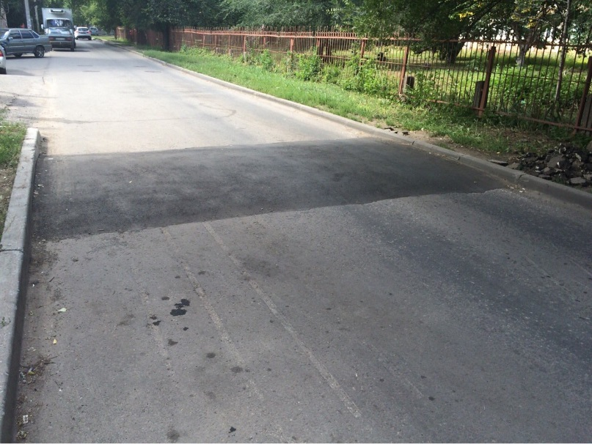
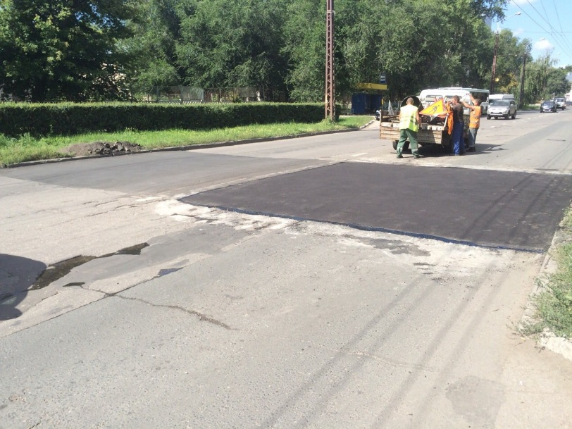
Устройство искусственных дорожных неровностей.
Утверждено финансирование –
в сумме 2 219,0 тыс. руб.
Заключен МК с ООО «Бис-Сервис»

Slide 12
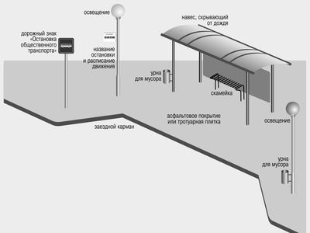
Проектные работы по устройству и переносу остановок общественного транспорта
- устройства и переноса ООТ
Утверждено финансирование – в сумме 2311,0 тыс. руб.
26 объектов

Slide 13
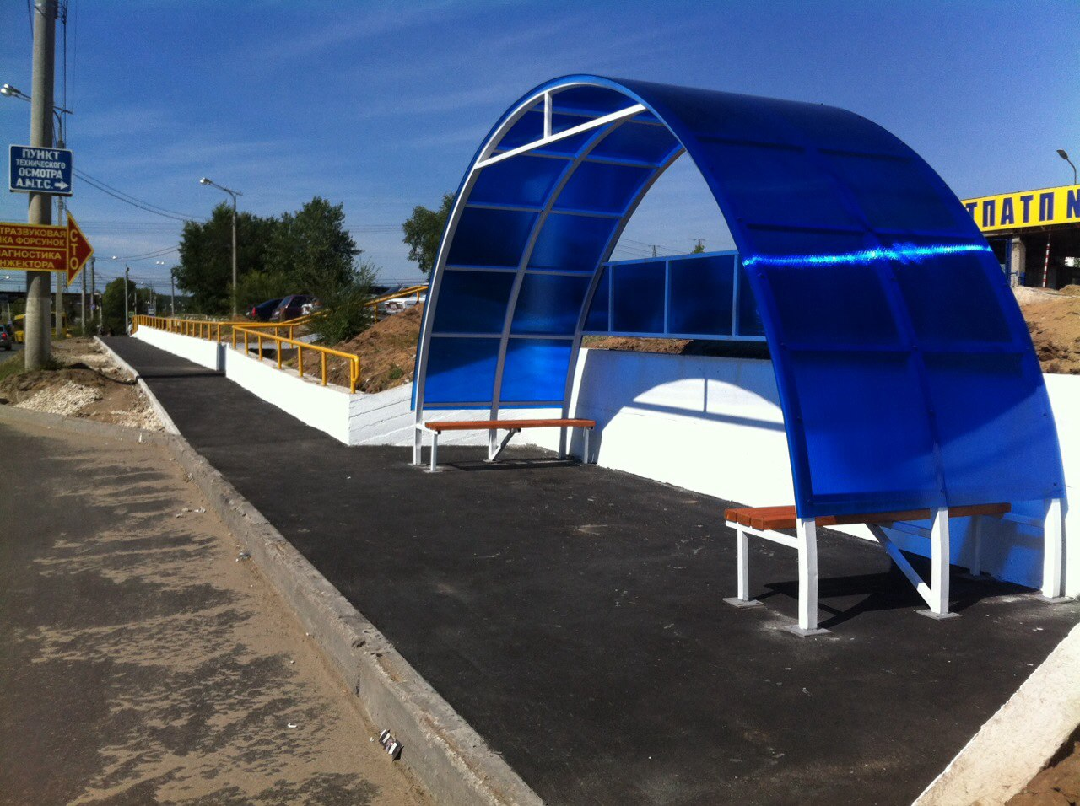
Устройство и Перенос ООТ
Утверждено финансирование – в сумме 22 454,0 тыс. руб.
Объявлен ОАЭФ на 15 объектов

Slide 14

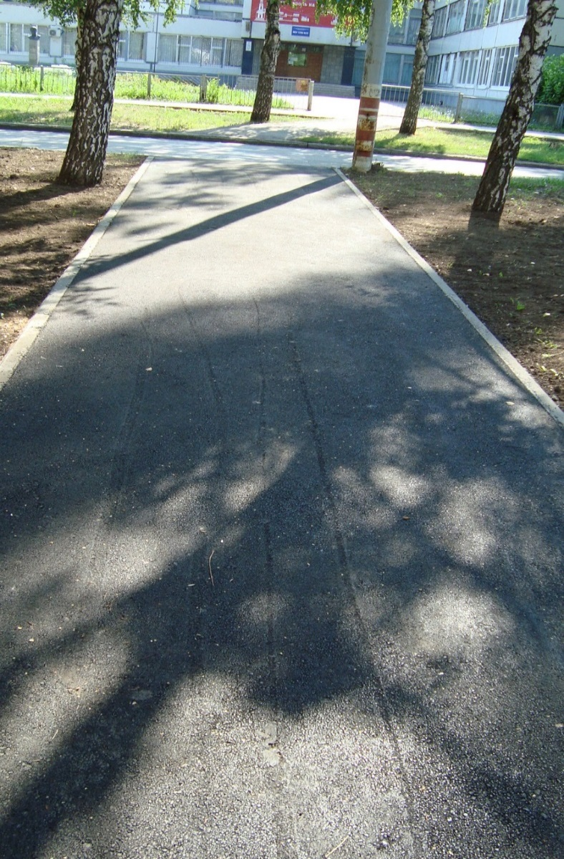
Устройство пешеходных дорожек
Утверждено финансирование –
в сумме 41 671,0 тыс. руб.
08.07.2015г. заключен МК с ООО «М-Строй», в т.ч. с оплатой в 2017г. – 19 652,0 тыс. руб.
На 11.07.2016г. – объявлен ОАЭФ на 58 объектов
.

Slide 15
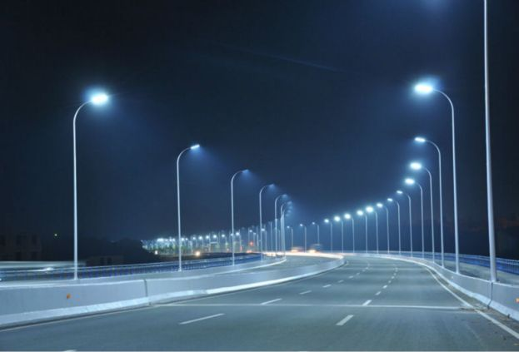
Устройство линий наружного электроосвещения
Утверждено финансирование –
в сумме 22 465,0 тыс. руб.
26.02.2016г. заключен МК с ООО ПСК «Волга»

Slide 16
  Основная цель - обеспечение безопасности дорожного движения в городском округе Тольятти.
  МКУ «ЦОДД ГОТ»
Утверждено финансирование – в сумме 59 913,0 тыс. руб., в т.ч.
содержание учреждения – 24 843,0 тыс. руб.

Slide 17
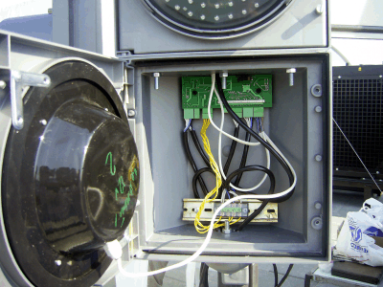
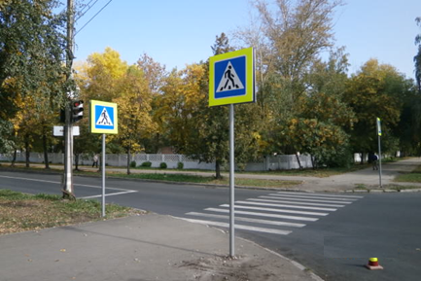
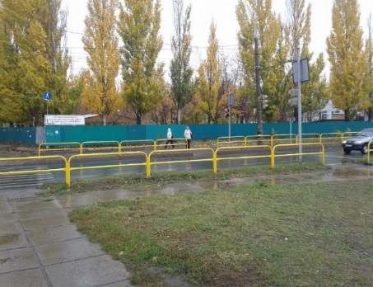
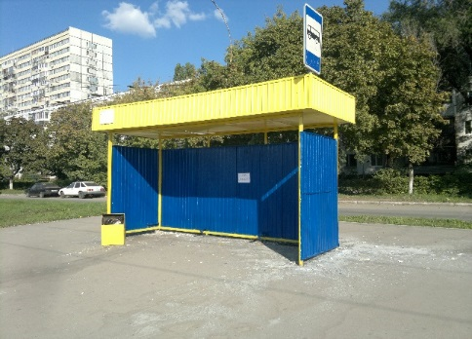
- светофорных объектов
МКУ «ЦОДД ГОТ» осуществляет содержание:
- дорожных знаков
- пешеходных ограждений
- павильонов ООТ

Slide 18
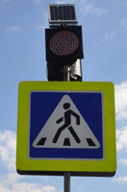
Изменения в ГОСТ
01.03.2014 вступили в силу изменениями в ГОСТ Р 52289 «Технические средства организации дорожного движения.»
Утверждено финансирование –
в сумме 14 165,0 тыс. руб. на устройство светофорных объектов

Slide 19
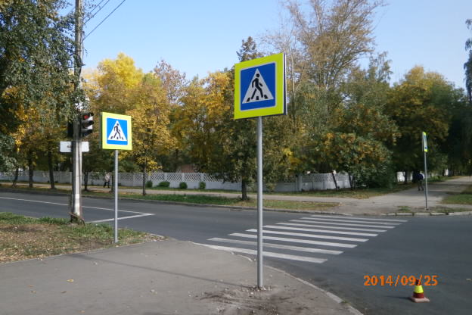
Закупка дорожных знаков и выполнение работ по их установке
Утверждено финансирование-
в сумме 5 738,0 тыс. руб.
Объявлен - ОАЭФ на 11.07.2016г.

Slide 20
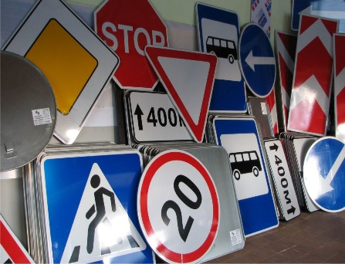
Приобретение
заготовок дорожных знаков
Утверждено финансирование –
в сумме 2 071,0 тыс. руб.

Slide 21

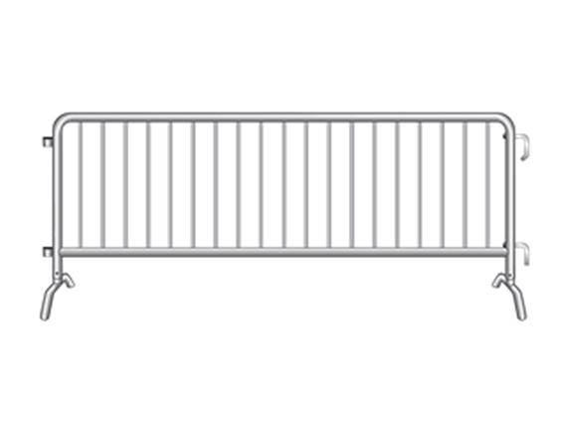
Приобретение и установка ограничивающих пешеходных ограждений
Утверждено финансирование –
на изготовление и установку в сумме 8 462,0 тыс. руб.,
на приобретение секций пешеходных ограждений в сумме 550,0 тыс. руб.

Slide 22
Утверждено финансирование – в сумме 4 084,0 тыс. руб.
Приобретение материалов для содержания ТСОДД

Slide 23
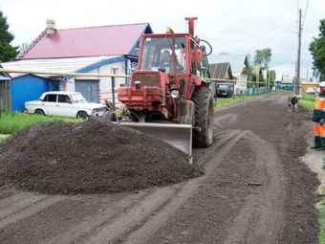
Развитие автомобильных дорог, расположенных в зоне застройки индивидуальными жилыми домами

Slide 24
СОДЕРЖАНИЕ УЛИЧНО-ДОРОЖНОЙ СЕТИ
Утверждено финансирование -
в сумме 299 918,0 тыс. руб.

Slide 25
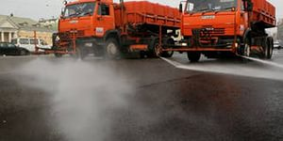
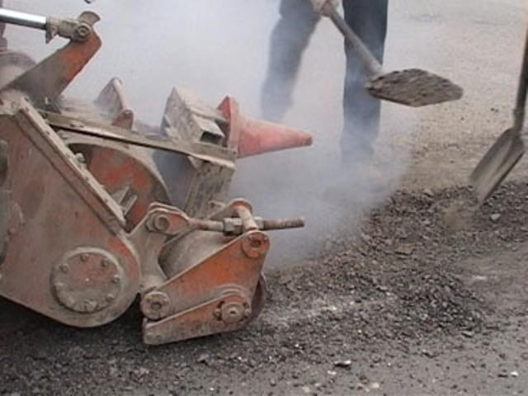
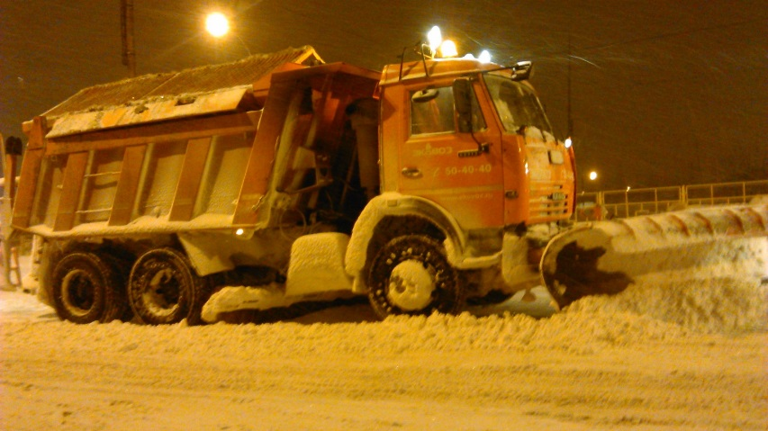
Содержание дорог
автомобильные дороги на площади 5 932,2 тыс. м²

Slide 26
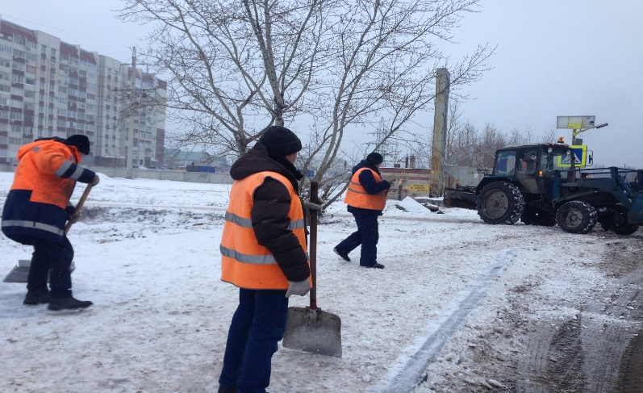
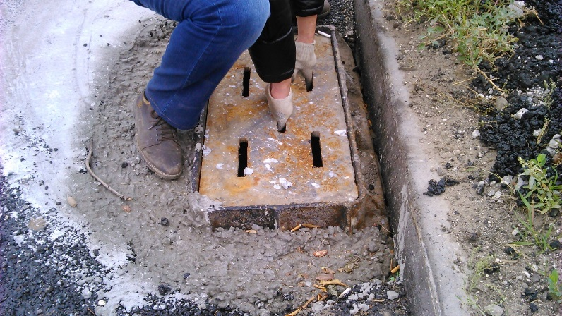
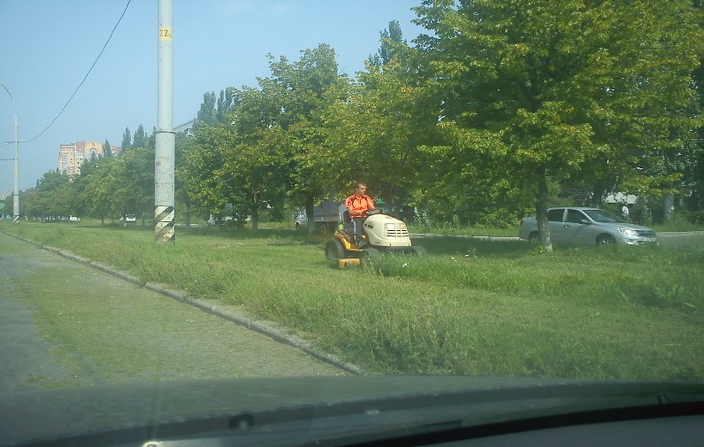
посадочные площадки ООТ на площади 143,2 тыс. м²
дождеприёмные колодцы 2 301 шт.
разделительные полосы 2 941,4 тыс. м²

Slide 27
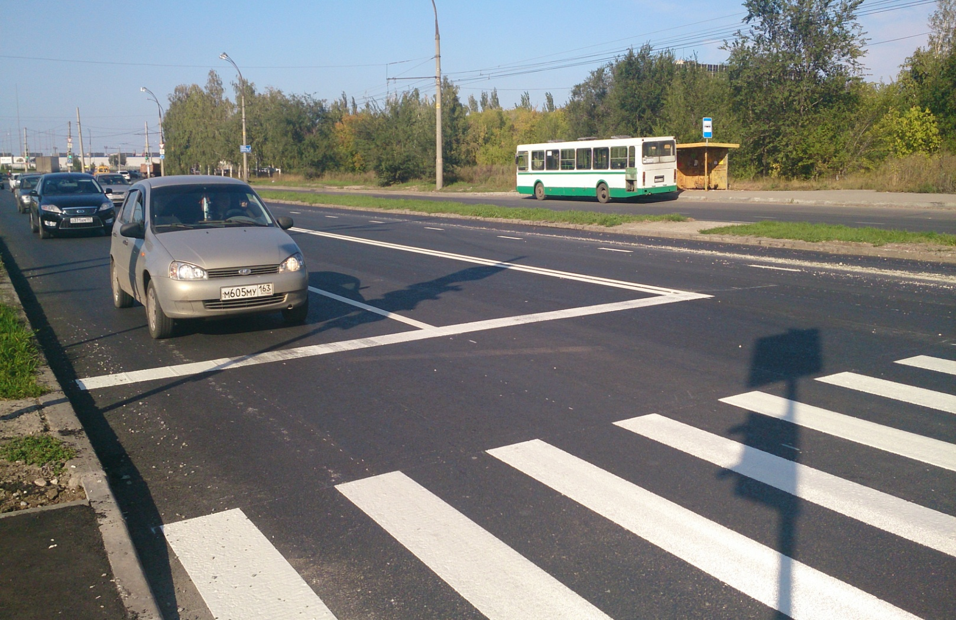
Нанесение горизонтальной дорожной разметки
Утверждено финансирование –
в сумме 19 150 тыс. руб.
Заключен МК с ООО ССК «Ладья» на выполнение работ в 2016г. с оплатой в сумме 8910,0 тыс. руб. в 2017г.

Slide 28
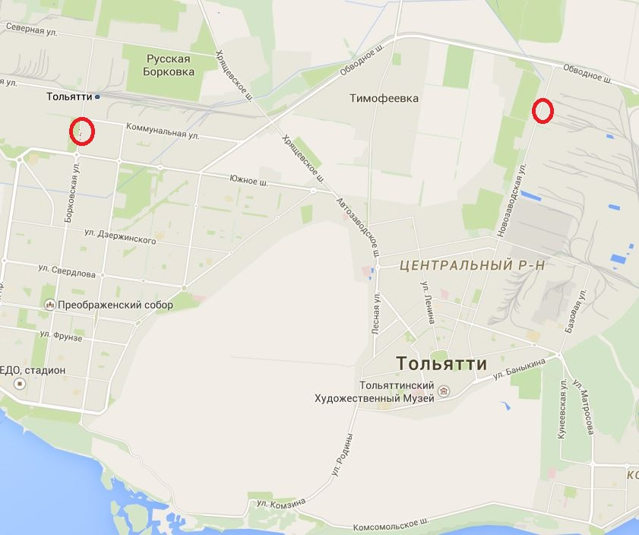
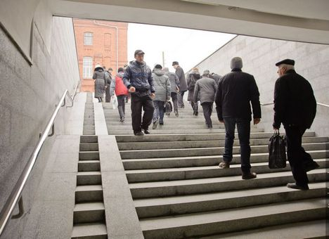
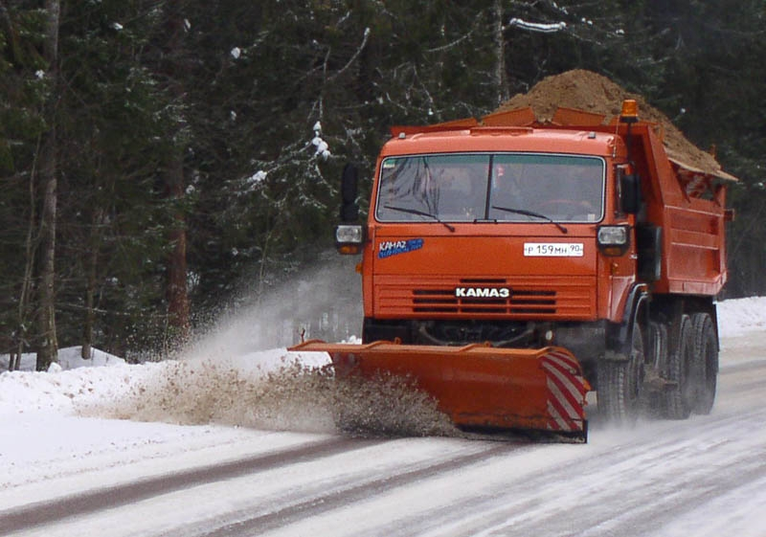
Содержание подземных пешеходных переходов
370 тыс. руб.
0,42 тыс. м²

Slide 29
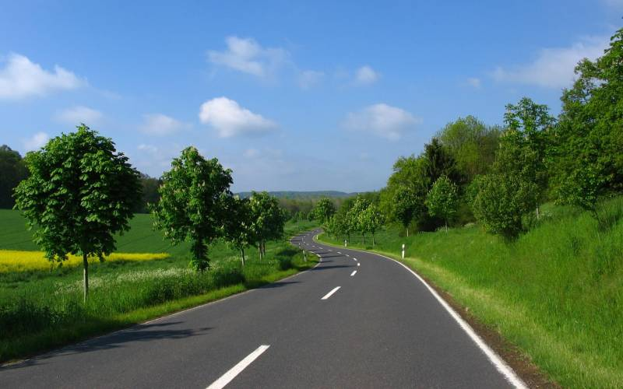
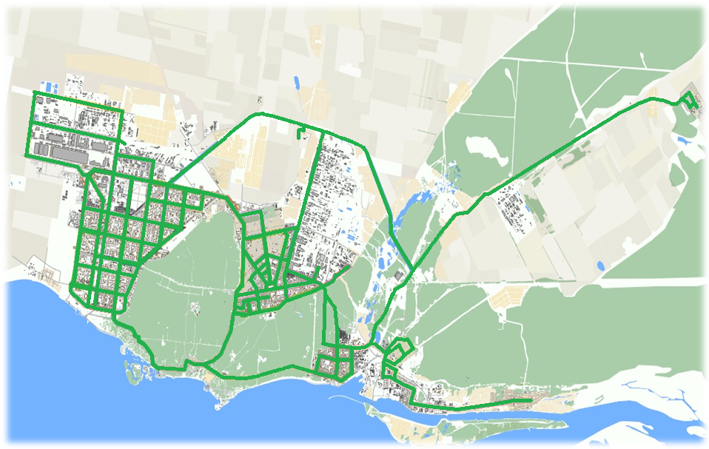
Маршрутная сеть
Количество маршрутов, всего - 80

Slide 30
№ | Наименование перевозчика | № маршрута
1 | МП «ТПАТП №3» | Город: 2, 12, 13, 14, 15, 16, 18, 19, 21, 22, 23, 24, 27, 28, 30, 35, 36, 37, 38, 40, 42, 46, 71, 72, 73, 76, 77, 84 Пасха, Радоница, Троица: 55, 62к, 66, 84к, 87 Сезонные: 25, 42д, 56, 252
2 | МП «ТТУ» | 2, 4, 7, 13, 14, 18, 21, 57
3 | ООО «Спринтер» | 20, 94, 96, 108
4 | ООО «Экспресс−Сити» | 93, 93к, 95, 115
5 | ООО «Тантал» | 52, 114, 118, 131
6 | ООО «Тандем» | 124, 142, 143, 149
7 | ООО «РТ-Запчасть» | 116
8 | ООО «Альянс» | 9,136, 211 Сезонный: 201
9 | ООО «ТО-Автомобильная Компания» | 117
10 | ООО «Империал−Авто» | 134, 153 Сезонный: 129
12 | ООО «ГРАНД−АВТО» | 99
13 | ООО «Зеленоглазое такси» | 119, 127, 130, 132
14 | ООО «Донус» | 62, 140

Slide 31
Вид подвижного состава | Количество маршрутов | Количество подвижных единиц | Стоимость проезда
Троллейбусы | 8 | 63 | 23/25 руб.
Автобусы | 72 | 610
Итого | 80 | 673

Slide 32
Муниципальное предприятие
«Тольяттинское троллейбусное управление»
Основные показатели
Предприятие осуществляет перевозки | 8 маршрутам
Протяженность маршрутов | 128,9 км
Ежедневно на линию выходят | 63 подвижных единиц
Количество подвижного состава | 100 единиц
Средний возраст троллейбусов | 15,7 года
Самортизировано | 69 подвижных единиц
Приобретение подвижного состава (за период с 2009 по 2015г) | 31 единица (2009, 2010, 2014г)
Потребность в обновлении подвижного состава | 38 единиц
Notes:
МП "ТТУ" выполняет регулярные пассажирские перевозки по 24 внутримуниципальным маршрутам. Выпуск троллейбусов на линию – 105 единиц.
МП "ТТУ" перевозки пассажиров выполняет троллейбусами большой и особо большой вместимости марок ЗиУ-682, ЗиУ-683, Тролза, ЛиАЗ.
Всего в МП "ТТУ" по состоянию на 01.01.2014 г. – 140 троллейбусов, износ подвижного состава составляет 95% (полную амортизацию имеет 131 троллейбус). Средний срок эксплуатации троллейбусов - 19,9 лет при нормативном сроке 10 лет.
Сумма утвержденного финансирования на возмещение недополученных доходов и затрат по организации перевозок на 2015 год составляет 95683 тыс. руб. ( при потребности 183094 тыс. руб.). Сумма необходимого финансирования с учетом предполагаемого объема перевозок и индексов-дефляторов составляет 117348 тыс. руб.. Снижение сумм субсидий при предполагаемой маршрутной сети составит 65746 тыс. руб. (снижение на 36%).

Slide 33
Муниципальное предприятие «Тольяттинское пассажирское автотранспортное предприятие №3»
Основные показатели
 | Город | Дачи
Предприятие осуществляет перевозки | 37 маршрутов | 12 маршрутов
Протяженность маршрутов составляет | 827,4 км | 694,4 км
Ежедневно на линию выходят | 304 единиц | 26 единиц
Количество подвижных единиц | 332
Средний возраст подвижных единиц | 6,7 года
Самортизировано | 126 подвижных единиц
Приобретение подвижного состава (с 2009 по 2014г) | 240 единиц
Потребность в обновлении подвижного состава | 67 подвижных единиц
Notes:
Данные перевозок на садово-дачные массивы
МП "ТПАТП №3" выполняет регулярные пассажирские перевозки по 49 городским маршрутам, а также 24 межмуниципальным маршрутам на садово-дачные массивы.
Перевозки пассажиров осуществляются автобусами большой и особо большой вместимости марок ИК-260, ИК-280, НеФАЗ, ЛиАЗ, МАЗ-103, МАЗ-105, МАЗ-206.
Всего в МП "ТПАТП №3" по состоянию на 01.01.2014 г. – 353 автобуса, износ подвижного состава составляет 49 % (полную амортизацию имеет 173 автобуса). Средний срок эксплуатации автобусов составляет – 6,7 лет, при нормативном сроке 7 лет.
В январе 2013 года в МП "ТПАТП №3" начали работать 117 новых автобусов, поступивших в город в декабре 2012 года:
приобретенных за счет средств бюджета городского округа Тольятти 15 единиц марки МАЗ-206;
приобретенных в рамках реализации ДЦП "Развитие городского пассажирского транспорта в городском округе Тольятти на период 2012-2017 гг.", по результатам совместной деятельности Правительства Самарской области, мэрии городского округа Тольятти, ОАО "АВТОВАЗ", 102 автобуса, в том числе: 62 единицы марки МАЗ 103465 и 40 единиц МАЗ 206067.
Сумма утвержденного финансирования на возмещение недополученных доходов и затрат по организации перевозок на 2015 год составляет 163276 тыс.руб.(потребность 270163 тыс.руб.). Сумма необходимого финансирования с учетом предлагаемого объема перевозок и индексов-дефляторов составляет 211897 тыс.руб. Снижение сумм субсидий при новой маршрутной сети составляет 58266 тыс.руб.(22%).
Мэрии городского округа Тольятти в соответствии с Законом Самарской области от 07.07.2006 г. № 58-ГД «О наделении органов местного самоуправления отдельными государственными полномочиями по организации транспортного обслуживания населения на территории Самарской области» переданы отдельные государственные полномочия по организации регулярных перевозок по межмуниципальным маршрутам в части регулярных перевозок на садово-дачные массивы.
В целях реализации вышеуказанных полномочий в настоящее время организована работа по 29 маршрутам регулярных перевозок на садово-дачных массивы. Из них по 24 маршрутам, выполняемым МП «ТПАТП №3», действуют льготные тарифы отдельным категориям граждан, указанным в постановлении Правительства Самарской области от 02.02.2005 г. № 15 «Об организации городских и внутрирайонных перевозок в Самарской области для отдельных категорий граждан». Финансирование недополученных доходов от перевозки указанной категории граждан осуществляется за счет средств бюджета городского округа Тольятти.
МП «ТПАТП №3» планирует принять участие в конкурсе по действующим маршрутам. Сумма утвержденного финансирования на возмещение недополученных доходов на 2015 год составляет 16250 тыс.руб. Сумма необходимого финансирования составляет также 16250 тыс.руб.

Slide 34
Развитие городского пассажирского транспорта
Утверждена сумма субсидии по отрасли –
215 753,0 тыс. руб.
На оплату лизинговых платежей –
97 032,0 тыс. руб.

Slide 35
Субсидии транспортным предприятиям
перевозки по муниципальным маршрутам
автомобильным транспортом
городским наземным электрическим транспортом
перевозки по садово-дачным маршрутам
автомобильным транспортом
водным транспортом

Slide 36
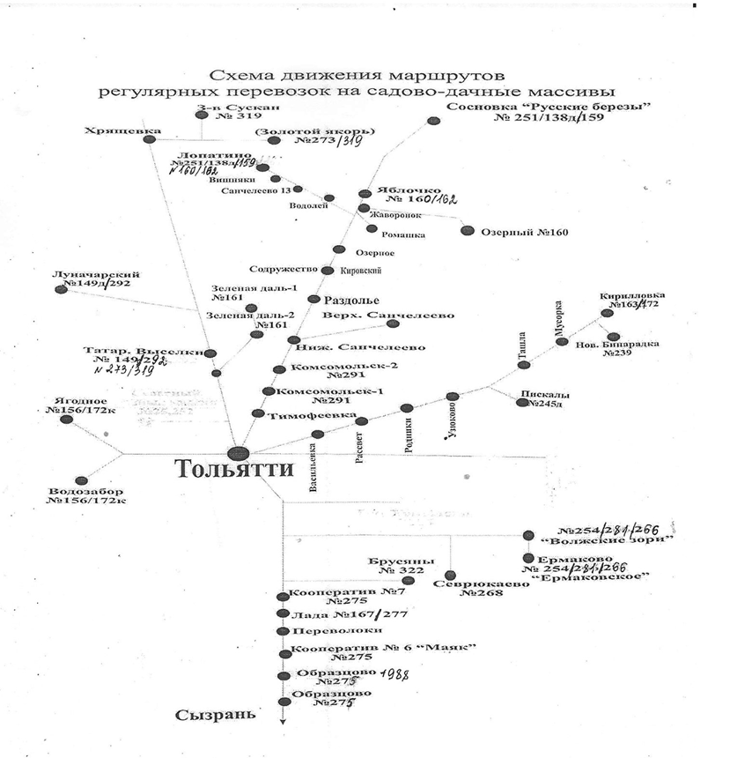

Slide 37
Субсидии транспортным предприятиям
перевозки по муниципальным маршрутам
автомобильным транспортом
городским наземным электрическим транспортом
перевозки по садово-дачным маршрутам
автомобильным транспортом
водным транспортом

Slide 38
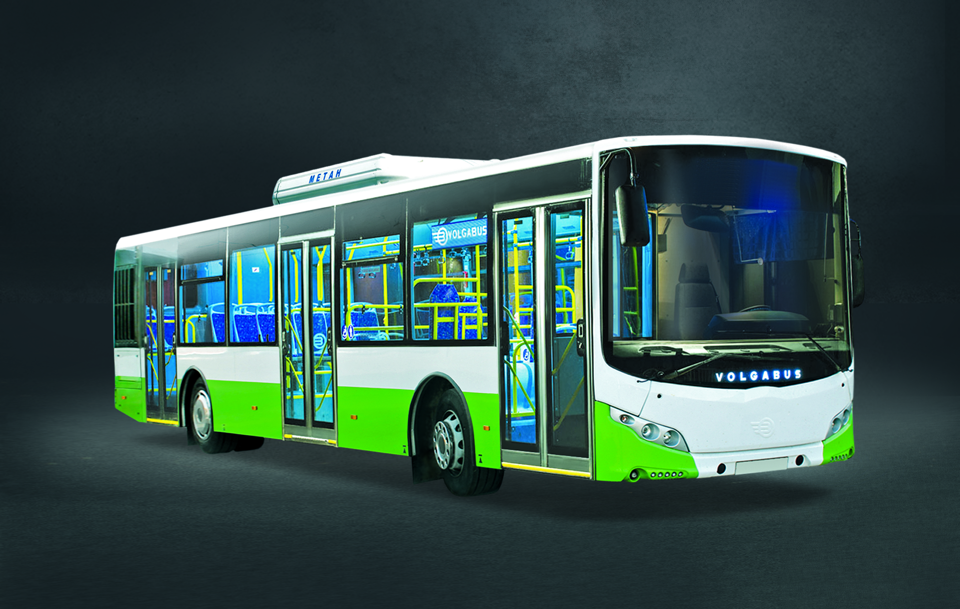
Приобретение автобусов, работающих на газомоторном топливе
Заключен МК с ООО «НООТ» на сумму – 714 079,0 тыс. руб.,
в том числе на 2017 год – 97 032,0 тыс. руб.

Slide 39
Благодарю за внимание!

